Slide 1
Trabalho Sistemas Complexos
How did COVID-19 impact air transportation? A first peek through the lens of complex networks
Um resumo do artigo
Por: Afonso Cesar Lelis Brandão

Slide 2
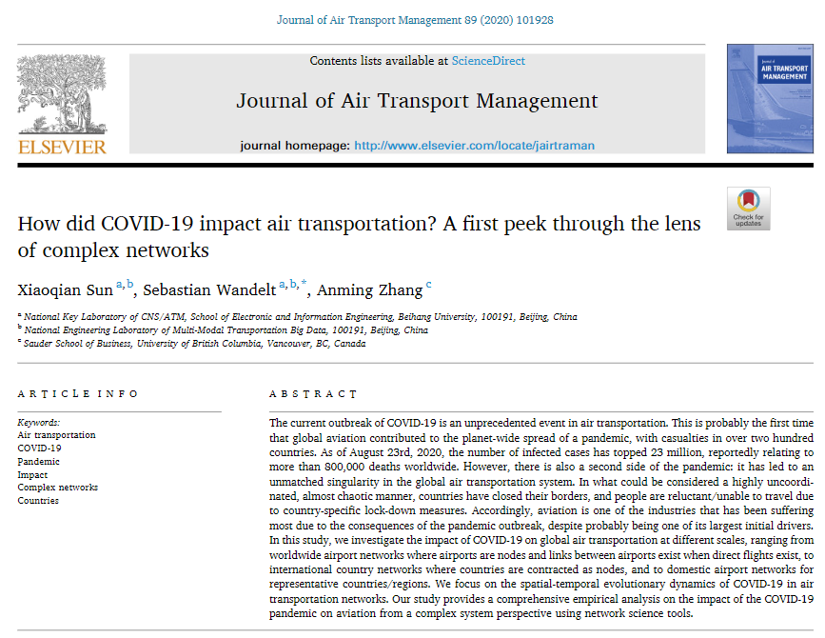

Slide 3
Objetivo do Artigo
Investigar impacto da COVID-19 no transporte aéreo global com enfoque em sistemas complexos.
Utilizar ferramentas de análise de redes para examinar indicadores operacionais e de rede complexa.
Estudar a rede global de aeroportos, a rede de países e as redes de aeroportos domésticos.
Realizar análise empírica abrangente do impacto da pandemia na aviação.
Aplicar análise de rede em múltiplas escalas para compreender a perspectiva de sistemas complexos.

Slide 4
Contexto do Artigo
Análise do impacto da COVID-19 no transporte aéreo global com enfoque em sistemas complexos.
Uso de ferramentas de análise de redes para avaliar o impacto em diferentes escalas.
Estudo da rede global de aeroportos, rede de países e redes de aeroportos domésticos.
Objetivo: análise empírica abrangente do impacto da pandemia na aviação.
Aplicação de análise de rede em múltiplas escalas para compreender a perspectiva de sistemas complexos.

Slide 5
Modelo do Artigo
Análise do modelo de redes complexas aplicado ao transporte aéreo global.
Inclusão da rede global de aeroportos, rede de países e redes de aeroportos domésticos.
Uso de ferramentas de análise de rede para estudar impacto da COVID-19 em sistemas complexos.
Análise empírica abrangente do impacto da pandemia na aviação.
Aplicação de análise de rede em múltiplas escalas para entender sistemas complexos.
Informações relevantes nas páginas 4, 5 e 6 do artigo.

Slide 6
Resultados
Resultados sobre impacto da COVID-19 no transporte aéreo global.
Redução significativa da conectividade entre países e aeroportos.
Países com alta conectividade (ex: EUA) e outros com redução drástica (Europa, América do Sul, África).
Perda média de 50% das conexões de cada aeroporto na rede global.
Conectividade eficiente ainda mais reduzida.
Criação de "fronteiras virtuais" entre grupos de aeroportos no mundo durante a pandemia.

Slide 7
Resultados (2)
Redução significativa do número de destinos para a maioria dos aeroportos.
Aeroportos importantes (ex: Aeroporto Internacional de Atlanta) relativamente menos afetados.
Heterogeneidade e flutuação dos padrões de conectividade entre países, dependendo da situação da COVID-19.
Possível papel da competição entre aeroportos na propagação da pandemia, apesar da redução geral da conectividade.
Informações relevantes nas páginas 1, 2, 3, 4, 6 e 7 do artigo.

Slide 8
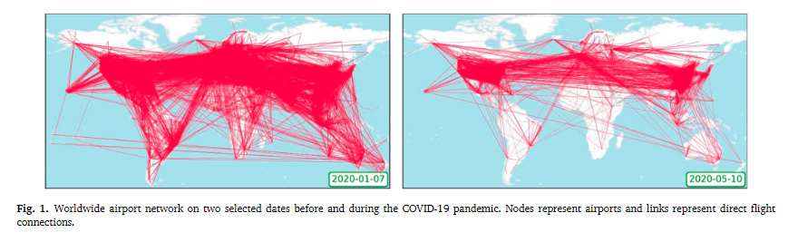
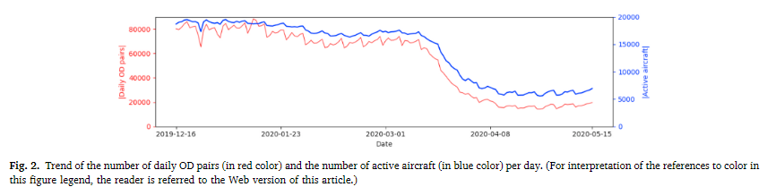

Slide 9
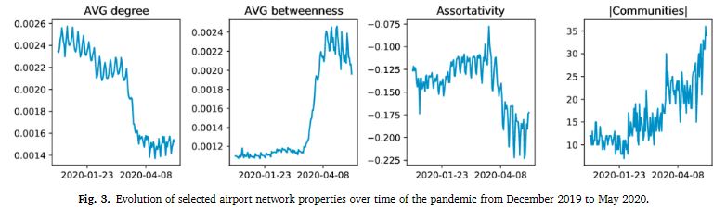
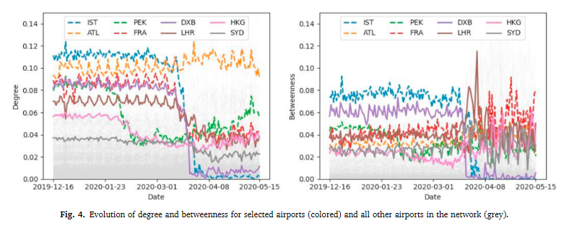

Slide 10
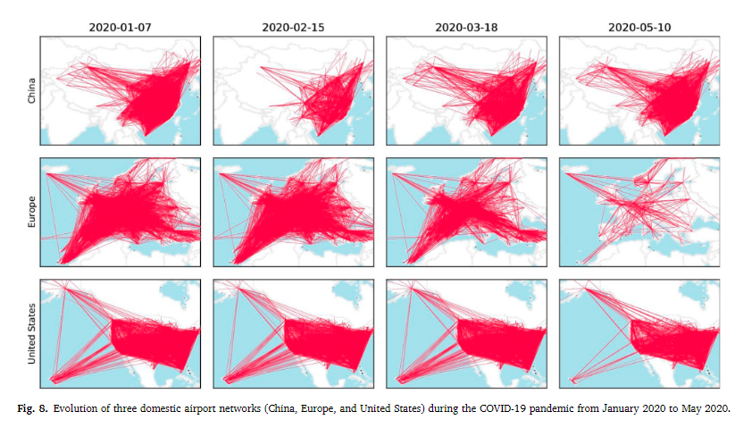

Slide 11
Considerações Finais
Impacto significativo da COVID-19 no transporte aéreo global.
Redução da conectividade entre países e aeroportos e criação de "fronteiras virtuais".
Heterogeneidade dos padrões de conectividade entre países.
Importância da análise de redes complexas para entender o impacto da pandemia.
Necessidade de considerar fatores adicionais, como dados e fluxos de passageiros.
Análise mais completa do impacto da pandemia no transporte aéreo global.
Abordagem de sistema complexo para entender a dinâmica do transporte aéreo global.
Impacto de eventos como a pandemia de COVID-19 na dinâmica do transporte aéreo.
Considerações finais do artigo sobre o impacto da pandemia no transporte aéreo global.
Informações relevantes nas páginas 1, 2, 4 e 6 do artigo.

Slide 12
Crítica e Sugestões
Crítica: o artigo se concentra principalmente na análise de redes complexas e não leva em consideração outros fatores importantes que podem afetar o transporte aéreo durante a pandemia, como políticas governamentais, mudanças no comportamento do consumidor e a situação da pandemia em diferentes regiões do mundo. Além disso, o estudo não inclui dados de passageiros e fluxos de passageiros, o que pode limitar a compreensão completa do impacto da pandemia no transporte aéreo global.
Sugestão de continuidade: incluir uma análise mais aprofundada dos fatores que afetam o transporte aéreo durante a pandemia, além da análise de redes complexas. Isso poderia incluir uma análise das políticas governamentais em diferentes países, mudanças no comportamento do consumidor e a situação da pandemia em diferentes regiões do mundo. Incluir pesos e dados de redes complexas que circundam os dados estudados, e analisar o impacto destas redes na estudada.

Slide 13
Referência
SUN, X.; WANDELT, S.; ZHANG, A. How did COVID-19 impact air transportation? A first peek through the lens of complex networks. Journal of Air Transport Management, v. 89, p. 101928, outubro 2020. Disponível em: https://www.sciencedirect.com/science/article/pii/S0969699720305111?casa_token=kfvdzMKmy9oAAAAA:nxPkXCwfsus_EJN2rUfzmPNEs9W1qjjlajxtfgWOcg-BaS-cl5y0uFdL27awH5BySZaBo6W9vqY. Acesso em: 16 abr. 2023.

